Slide 1


TFG
AUTOR: Jesús blasco armiñana
Profesor/colaborador: Gregorio robles martinez
ENERO 2020

Slide 2
1
Necesidades que impulsan la realización del tema del TFG
Justificación
2
Estudio de las competencias presentes en el mercado actual
Competencias
3
Estudio de las necesidades y bases para el desarrollo
Análisis y Diseño
4
Los elementos que forman parte de nuestra aplicación
Desarrollo

Slide 3






Fase 6
Fase 6: Documentación final – 6 días.
Fase 5
Fase 5: 2ª Etapa de Desarrollo – 16 días.
Fase 4
Fase 4: Estudio y restructuración – 12 días.
Fase 3
Fase 3: 1ª Etapa de Desarrollo – 45 días.
Fase 2
Fase 2: Anàlisis y Diseño – 15 dies.
Fase 1
Fase 1: Preparación del projecto – 30 días.

Slide 4
Justificación del proyecto
Auto-formación
Reto personal
Necesidades

Slide 5
Estudio de competencias
Ventajas soluciones ONLINE | Ventajas soluciones OFFLINE
No hace falta que instales nada en tu ordenador. Puedes trabajar desde cualquier lugar (con internet) y con cualquier dispositivo. Las actualizaciones son automáticas. Puedes olvidarte de usar clientes FTP (para subir archivos al servidor), esto no es necesario. Incluyen el hosting para tu sitio web. No hay que comprar ningún software. La mayoría de creadores online ofrecen planes gratuitos con los que probar su herramienta. | Podrás trabajar en tu sitio web sin tener conexión a internet. Puedes acceder al servidor donde tu sitio web está alojado. Esto da mayor flexibilidad, pero también puedes desbaratar tu sitio web si no sabes lo que haces. No dependes tanto del proveedor del creador de sitio web.
Programa (offline/online) | Perfil | LortuKodea
WIX | Creativos | +
Webnode | Multi-languaje | +
Jimdo | Multiple | +
Weebly | Simple | +
Ionos | Variedad de plantillas | +
One.com | Económico | +
WordPress | CMS limitado | -
Shopify | Ecommerce | -
Webs.com | Anticuado | -
Mobirise | Offline | -
Adobe Muse | Offline | -
Website X5 | Windows | -

Slide 6
análisis
Requisitos
Configuración previa
Casos de uso
Roles:
  Administrador
  Redactor
  Usuario

Slide 7
Análisis: Requisitos
El proyecto se desarrollará con Liferay 7.2 principalmente
Liferay está construido sobre Java, por lo que utilizare Java 1.8 para el desarrollo, tanto en el backend, como en las peticiones de servicios web a una bbdd.
Se construirá con Oracle y con Hibernate aprovechando una vez más las ventajas de Liferay.
En la parte frontend utilizamos JSP.
Además de, diferentes framework en la parte del cliente, en el caso de javascript (Soap UI, jQuery, AJAX, DataTables, etc), como para la correcta visualización y estandarización en todos los dispositivos con los recursos de Liferay y bootstrap 4.

Slide 8
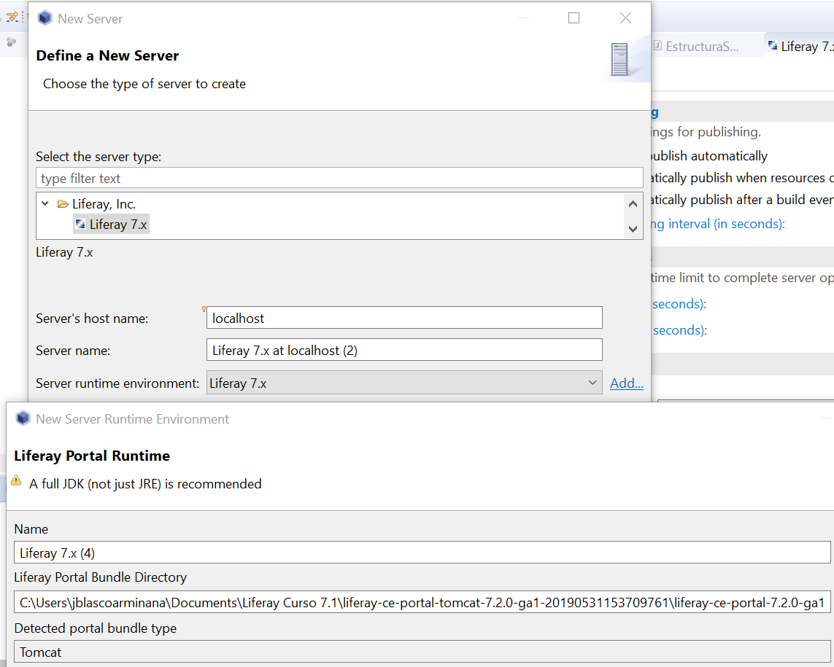
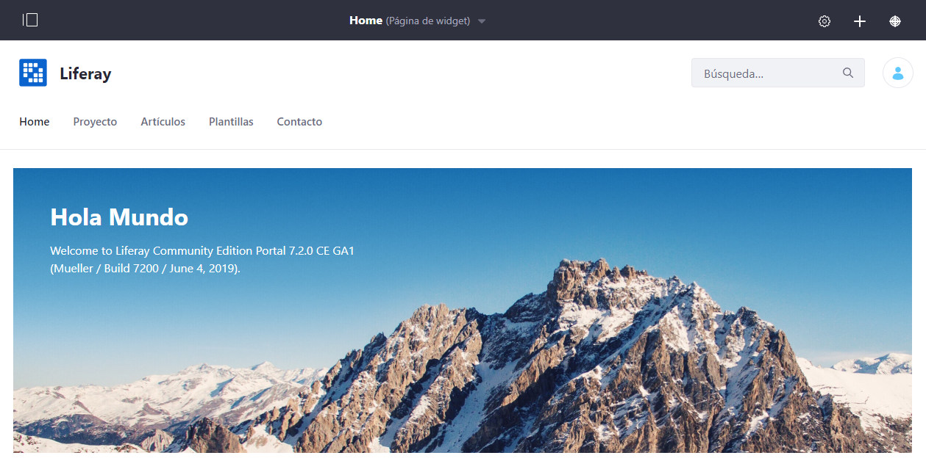
Análisis: configuración

Slide 9
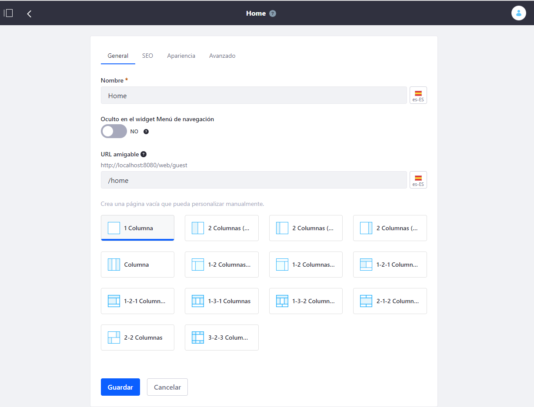
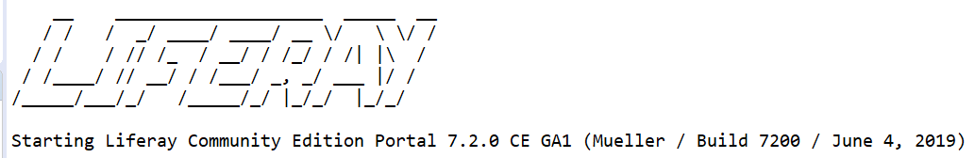
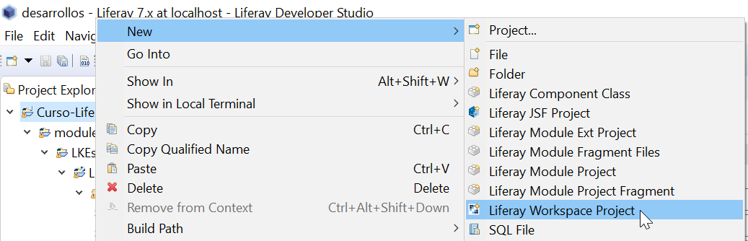
Análisis: configuración

Slide 10
Análisis: casos de uso

Slide 11
diseño
Arquitectura Liferay
Tecnología y programas a utilizar
Arquitectura del portal
Componentes del portal
  ServiceBuilder
  Portlet
Base de datos
1º Fase | 2ª Fase
Estructura | Estructura
Celda | -
Registro | Registro
Objeto | -
Sub-Registro | Sub-Registro
Menú | Menú
Tipo | -
- | Grupo

Slide 12
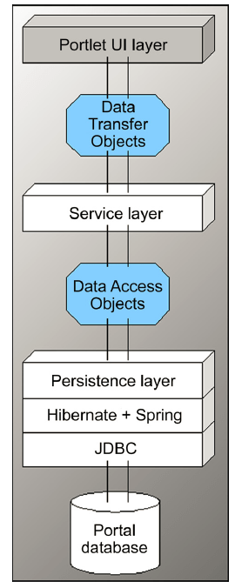
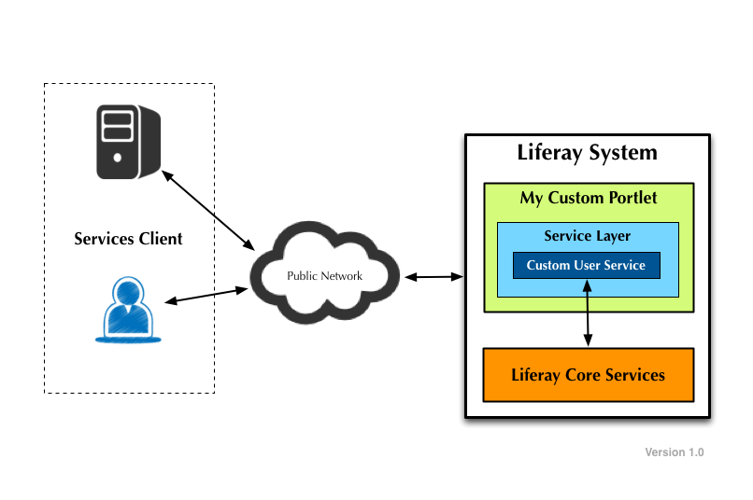
Implementación & desarrollo
Instalación entorno de desarrollo
Creación de las páginas
Desarrollo del Service Builder
Desarrollo de Portlet (modelo)
API
Formulario de contacto
FAQs e invitar miembros

Slide 13
Implementación: Servicebuilder

Slide 14
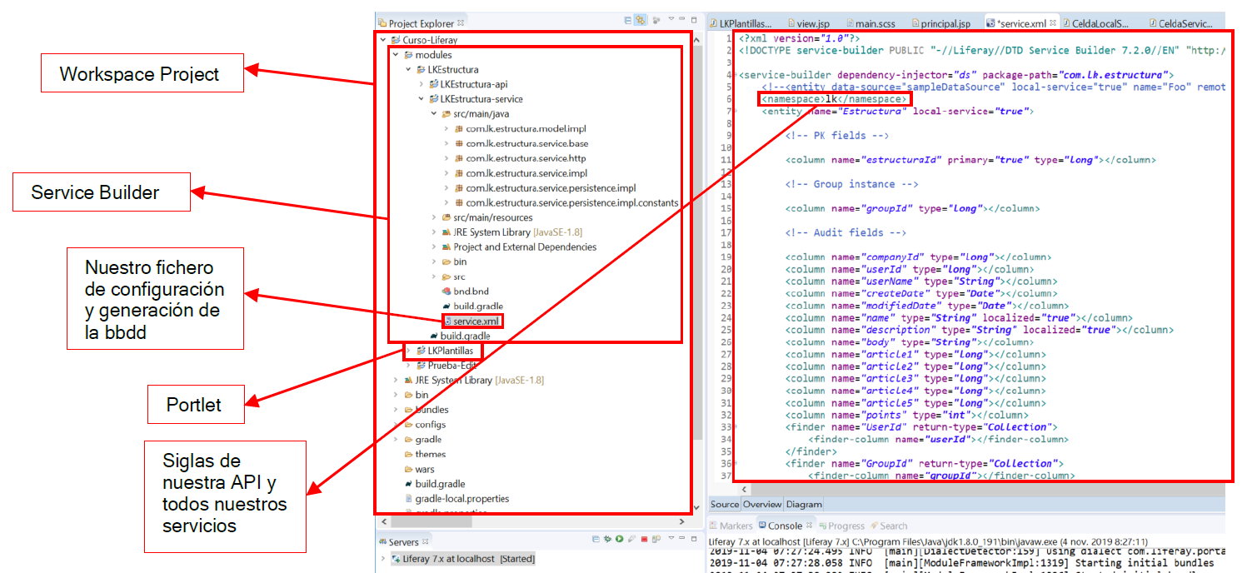
Implementación: Servicebuilder

Slide 15
Implementación: API

Slide 16
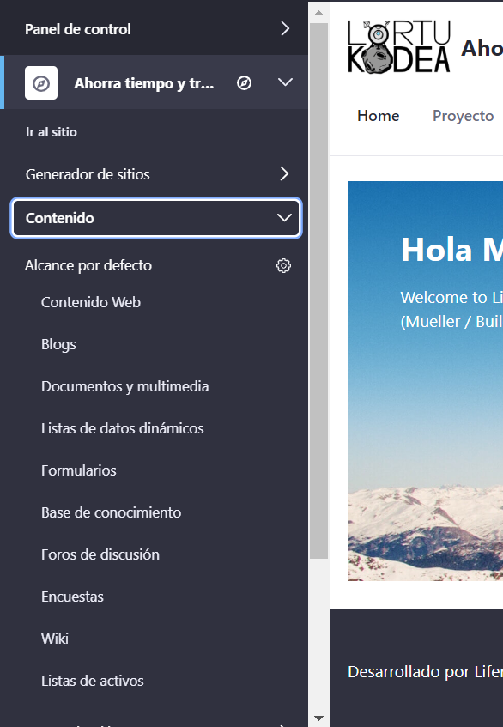
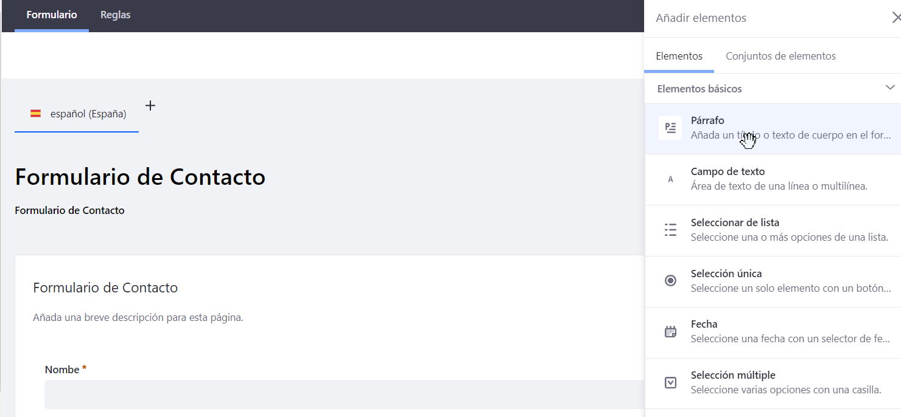
Implementación: Formulario y faqS

Slide 17
desarrollo
ServiceBuilder
Portlet
  Creación y gestión de Plantillas
  Visor de Plantillas
Otros desarrollos
Theme Display
Site 1
Site 2
GroupBy
Admin
Guest
UserId
User 1
User 2

Slide 18
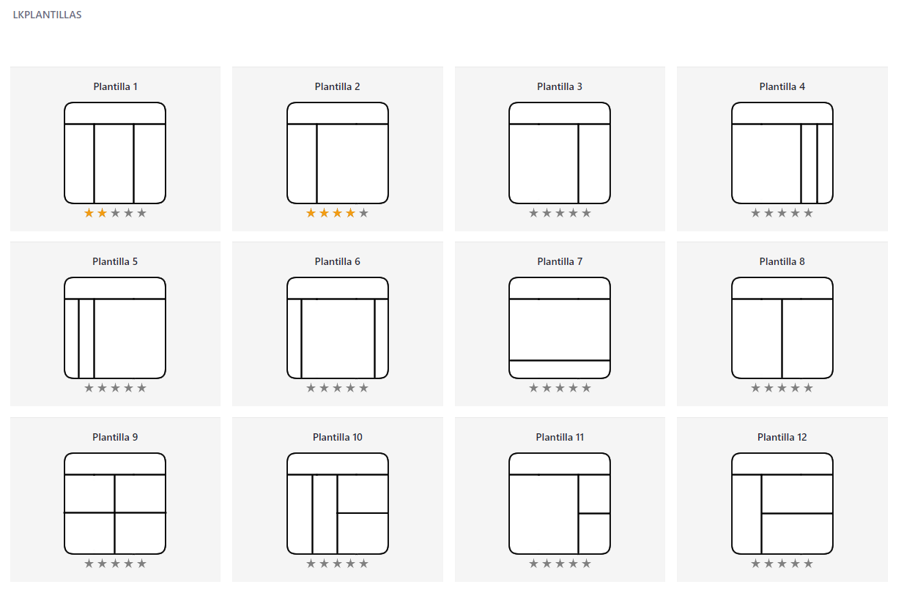
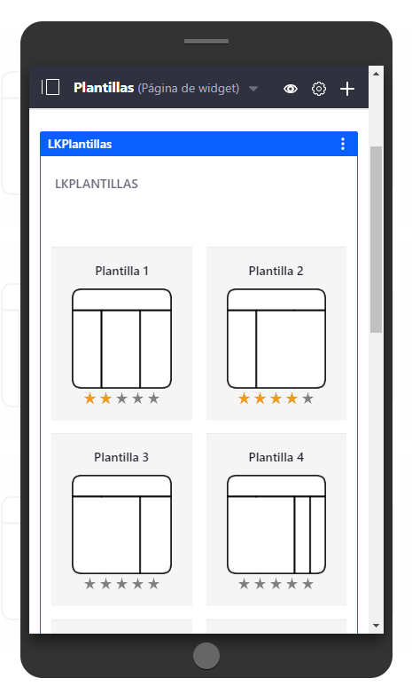
Desarrollo: Plantillas I

Slide 19
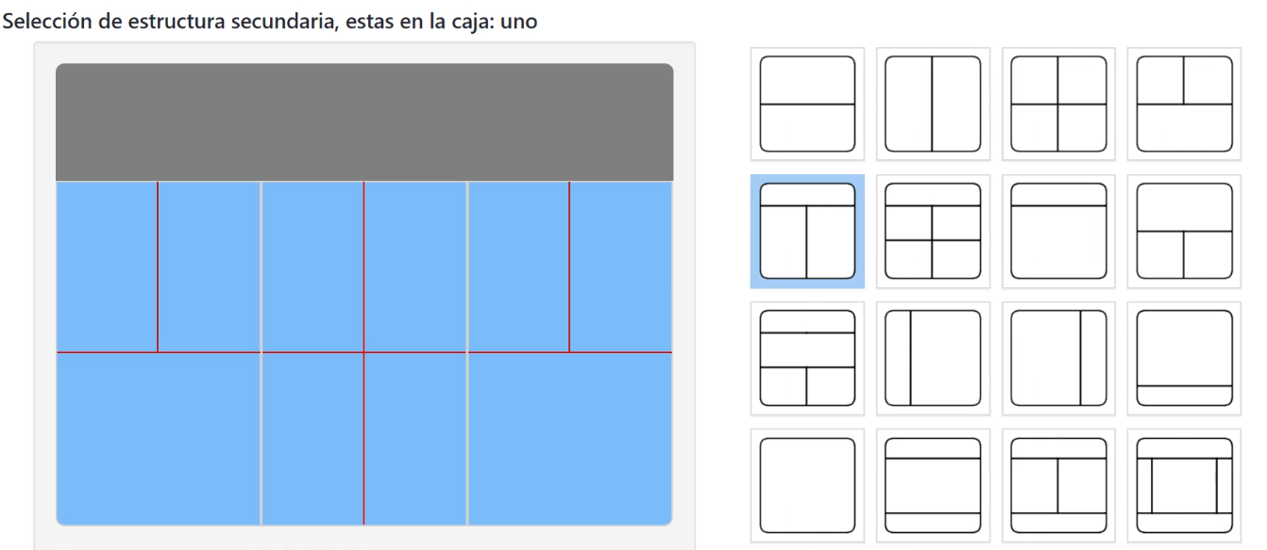

Desarrollo: Plantillas II (Diseño)

Slide 20
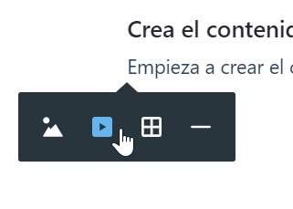
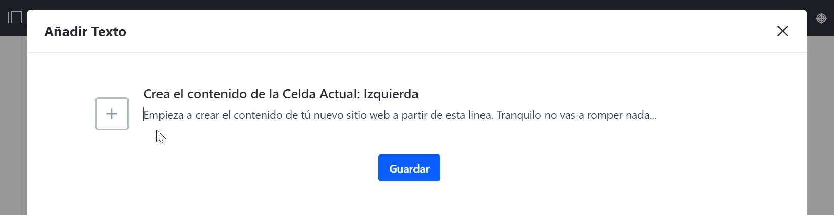
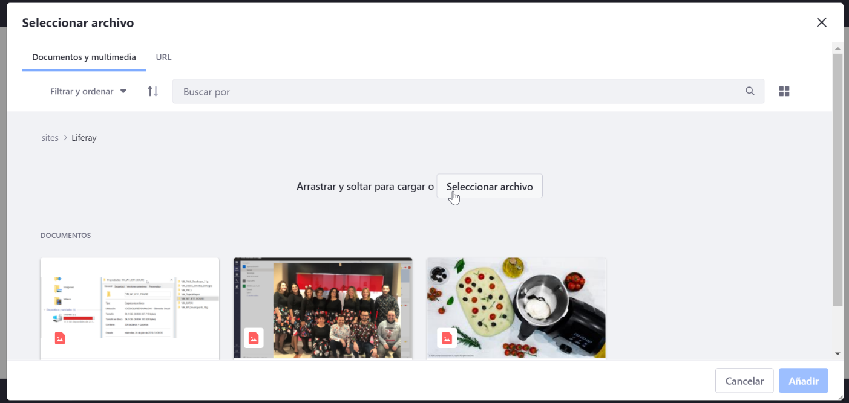

Desarrollo: Plantillas III (Texto)

Slide 21
Desarrollo: Plantillas IV (Menú)
Paleta
div #paleta1
Texto
a.c-4t
Fondo
.c-1
Fondo
.c-2
Fondo
.c-3
div #paleta1 a.c-4t
div #paleta1 .c-1

Slide 22
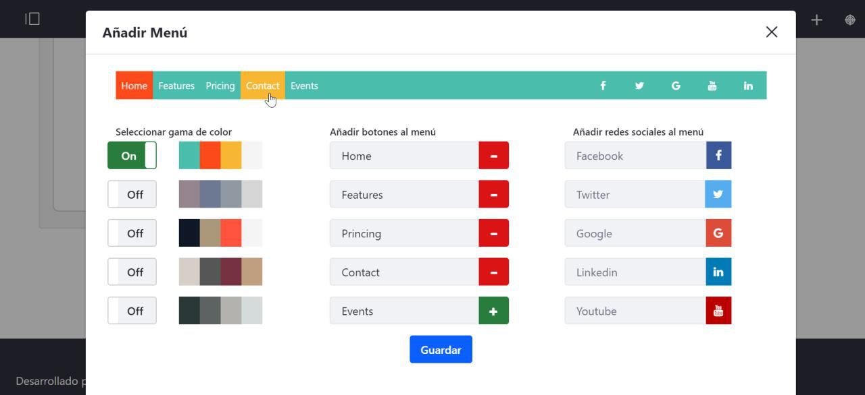
Desarrollo: Plantillas IV (Menú)

Slide 23
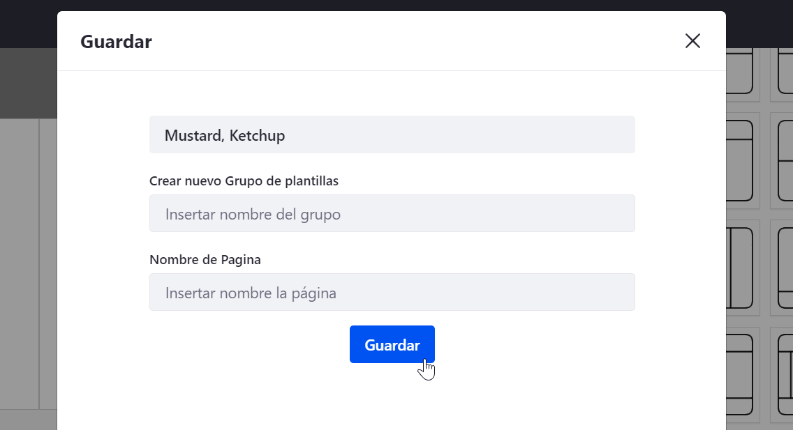
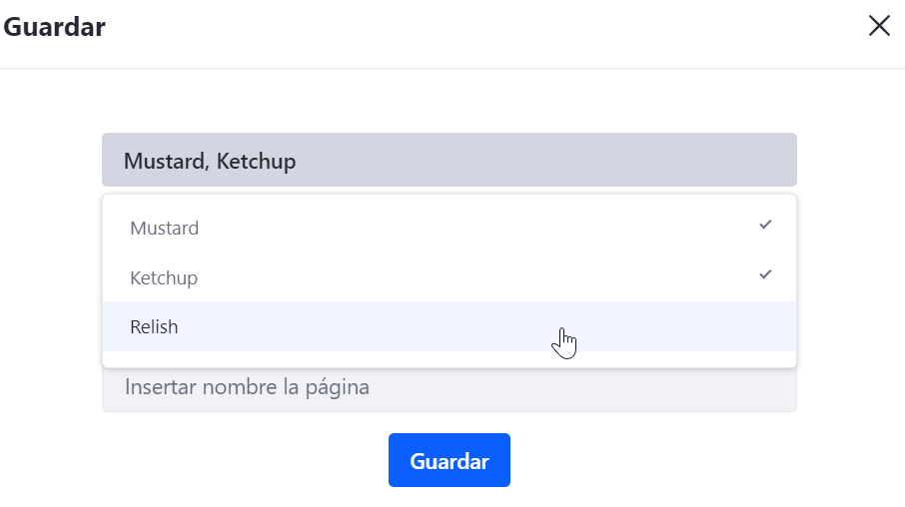
Desarrollo: Plantillas V (GUARDAR)

Slide 24

Desarrollo: Plantillas vI (descarga)
PLANTILLAS
Se generan en una carpeta temporal del usuario en el servidor los archivos html necesarios
MENÚ
Además de, los estilos predefinidos se añade el menú personalizado seleccionado
ESTR/TEXTO
Dependiendo de la elección del usuario se añadirá texto o estructuras secudarias

Slide 25
Desarrollo: Plantillas VII (Resultado)

Slide 26
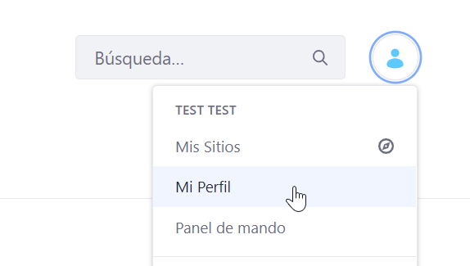
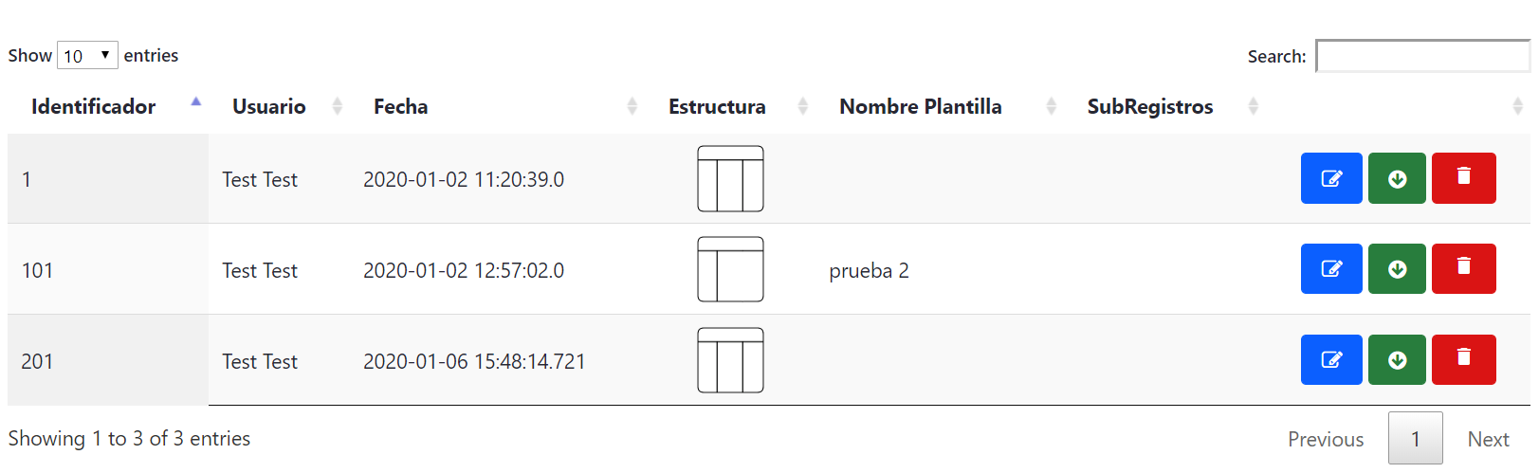
Desarrollo: visor de plantillas

Slide 27
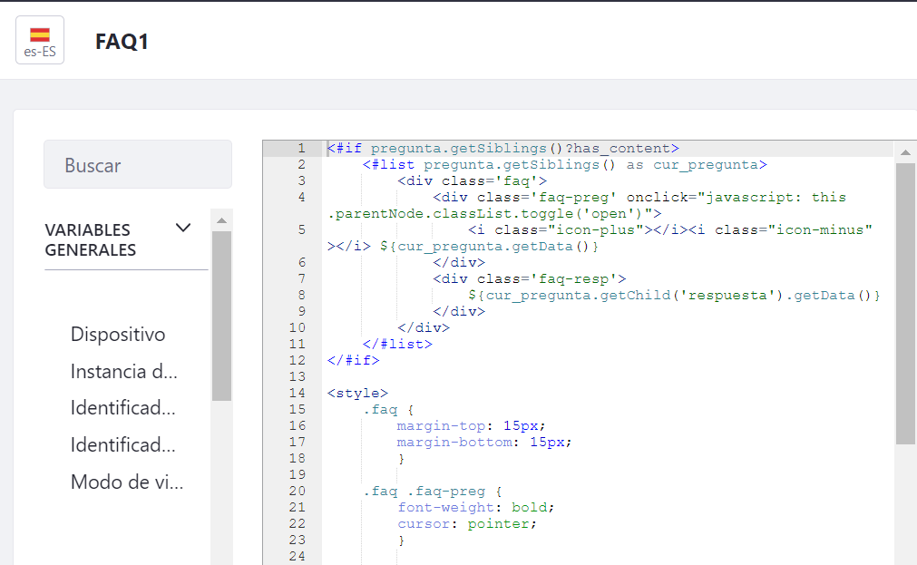
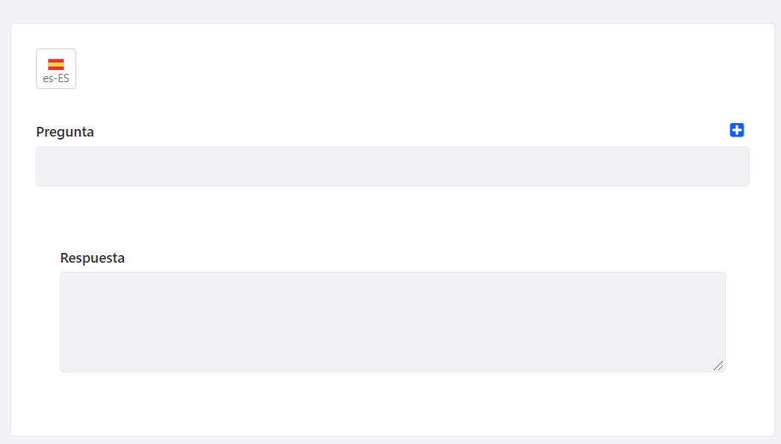
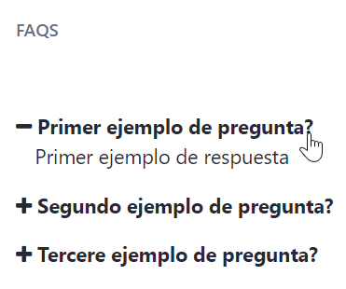
Otros desarrollos: FAQs

Slide 28
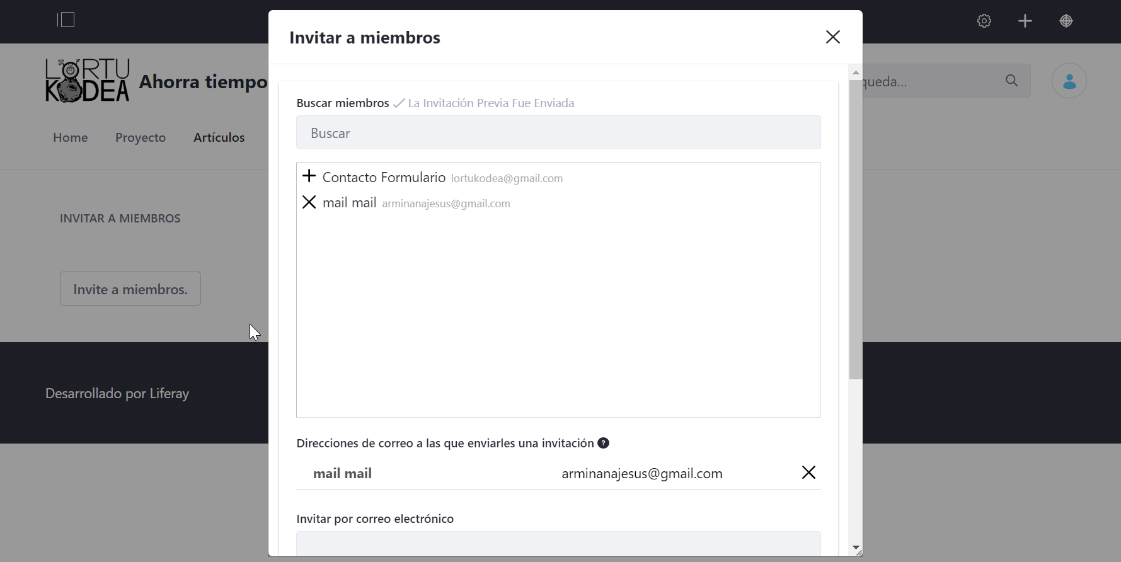
Otros desarrollos: invitar a miembros

Slide 29
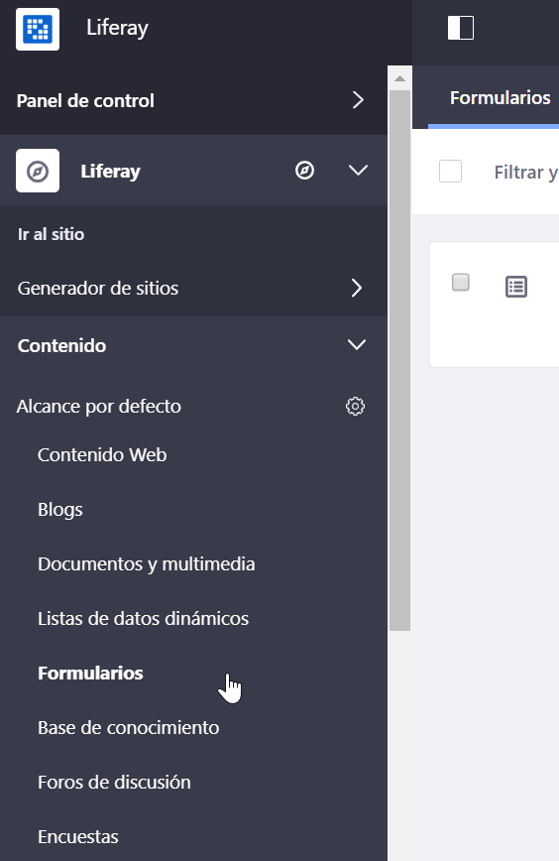
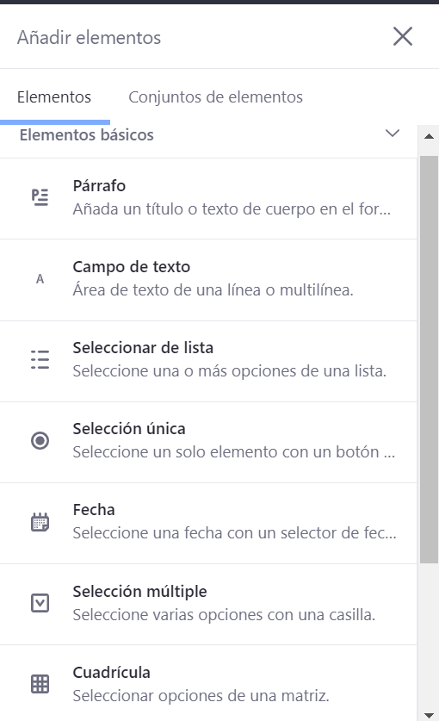
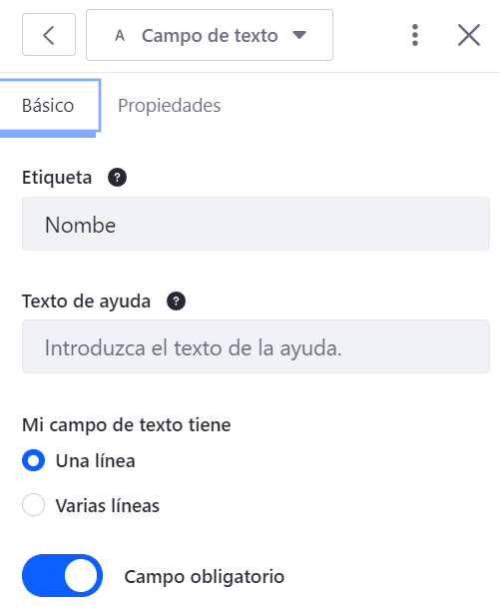
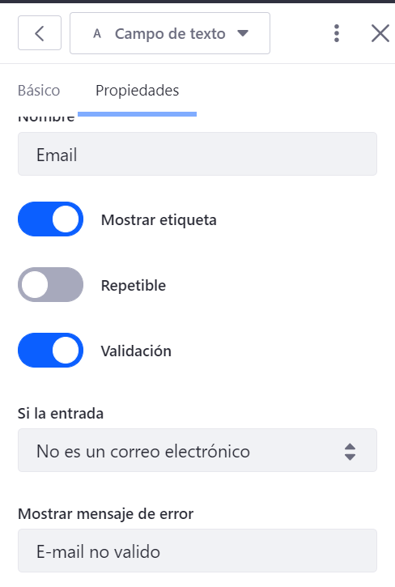
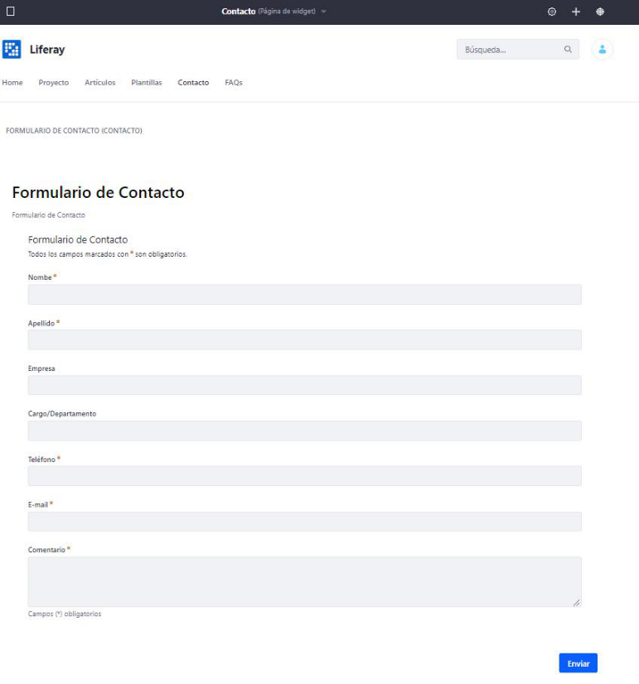


Otros desarrollos: formulario
1
4
5
3
2
7
6

Slide 30
DEMO!

Slide 31
Conclusiones

Slide 32
Agradecimientos
GRACIAS!

